Slide 1

Gençler için Türkçe- C1
Example materials

Slide 2
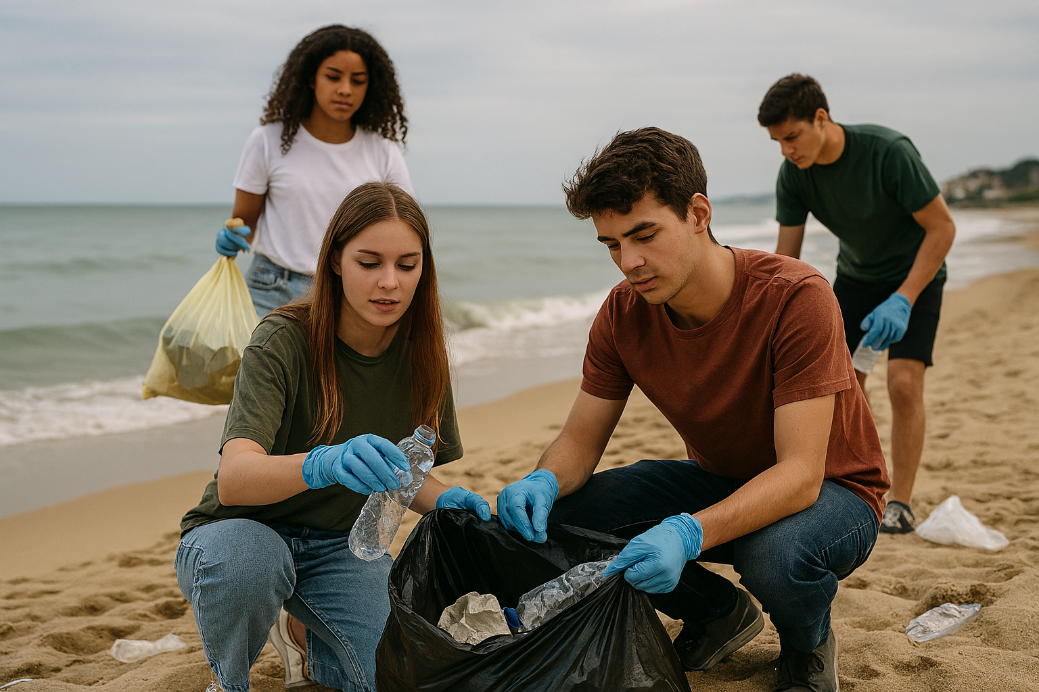
Çevre ve Temizlik

Slide 3
DENİZ KIYISINDA
Bir grup lise öğrencisi, yaz tatilinde sık sık gittikleri sahilde plastik şişeler, poşetler ve balık ağlarıyla dolu bir manzara görür. Önce öfke, sonra çaresizlik hissederler. “Biz ne yapabiliriz ki?” sorusu kafalarında dolaşır.
Hep birlikte sahili temizlemeye çalışırlar. İçlerinden biri, sosyal medyada küçük bir hesap açar: “Deniz Bizim Evimiz”. Fotoğraflar paylaşır, kısa videolar çeker. Başta sadece birkaç arkadaş beğenir. Ancak zamanla okuldan, mahalleden gençler katılmaya başlar. Küçük bir temizlik etkinliği düzenlerler.

Slide 4
Bir yerel gazeteci bu gençlerin çabasını fark eder ve haber yapar. Belediye yetkilileri de sahile levhalar yerleştirir. Gençler, “küçük bir hareket büyük değişim yaratabilir” gerçeğini deneyimleyerek öğrenir.
Sahildeki çöpler azalır, ama daha önemlisi gençlerin içindeki umut ve sorumluluk duygusu büyür. Hikâye, çevreye sahip çıkmanın sadece doğayı değil, gençlerin kendi kimliklerini de dönüştürdüğünü gösterir.

Slide 5
Gençler kirli sahili görünce ne hissettiler?
Sahil için gençler ne yapmaya karar verdiler?
Çevrenin gençler için önemi nedir?

